Slide 1
第六章 多元函数微分学

Slide 2
一、主要内容
平面点集
和区域
多元函数概念
多元函数
的极限
极 限 运 算
多元连续函数
的性质
多元函数
连续的概念

Slide 3
全微分
概念
方向导数
全微分
的应用
复合函数
求导法则
高阶偏导数
偏导数
概念
全微分形式
的不变性
隐函数
求导法则
多元函数的极值
微分法在
几何上的应用

Slide 4
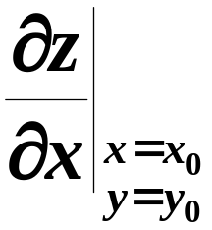
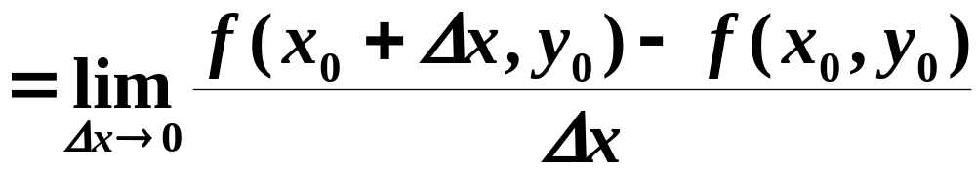
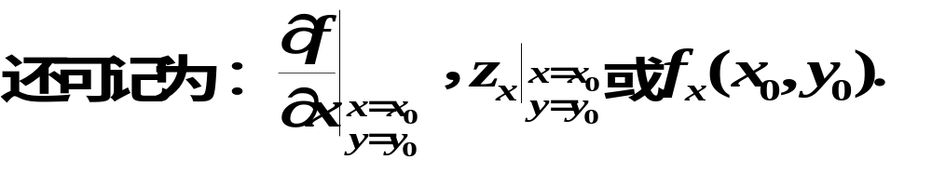
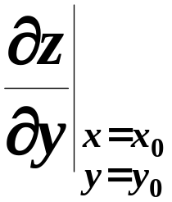
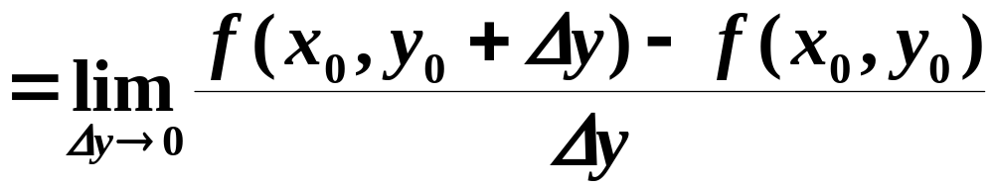

偏导数概念

Slide 5
偏导数求法
(1) 求关于 x 的偏导数，把 z=f (x , y) 中的 y 看成常数，对 x 仍用一元函数求导法求偏导.
(2) 求关于 y 的偏导数，把 z=f (x , y) 中的 x 看成常数，对 y 仍用一元函数求导法求偏导.

Slide 6

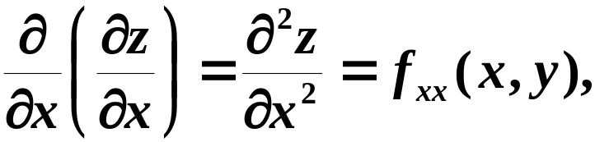
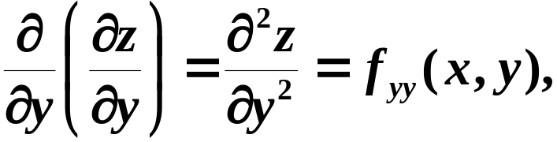
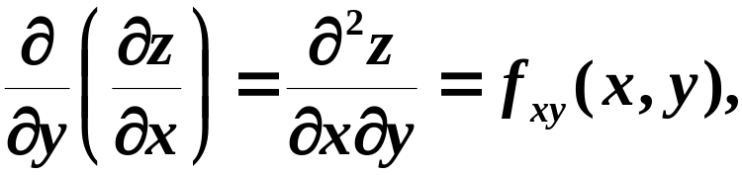
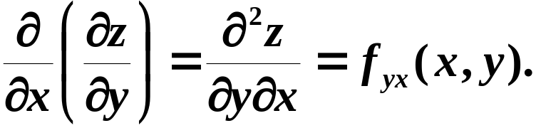
高阶偏导数
纯偏导
混合偏导
定义 二阶及二阶以上的偏导数统称为高阶偏导数.

Slide 7
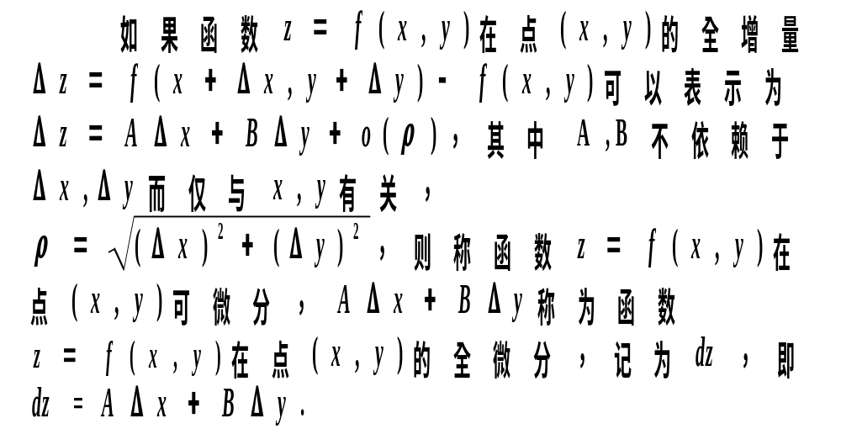

全微分概念

Slide 8
多元函数连续、可导、可微的关系
函数连续
函数可导
函数可微
偏导数连续

Slide 9
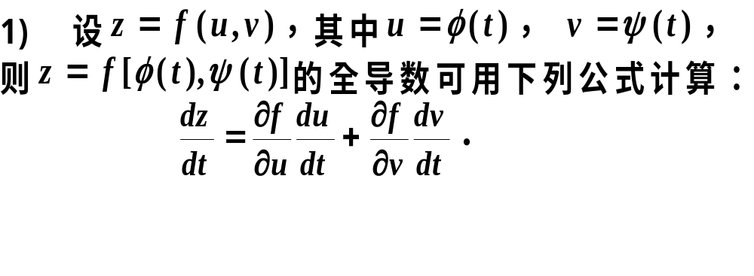
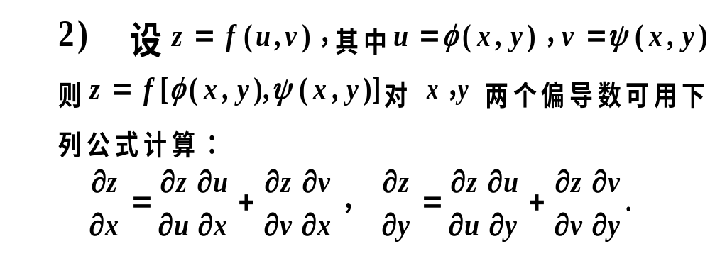
复合函数求导法则——链式法则

Slide 10


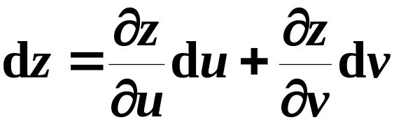
全微分形式不变性
无论 是自变量 的函数或中间变量 的函数，它的全微分形式是一样的.

Slide 11


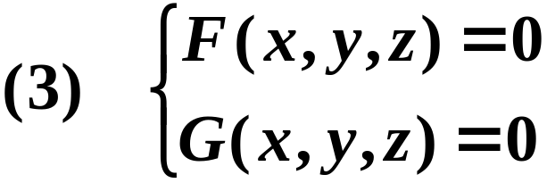
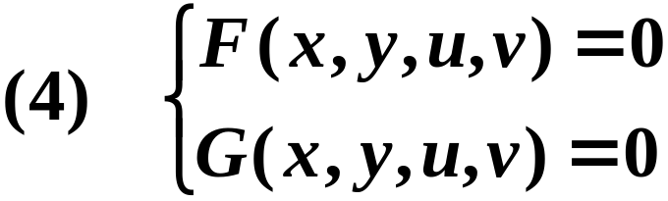
隐函数的求导法则
会求如下四类隐函数的导数或偏导数：

Slide 12
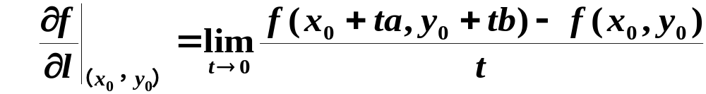
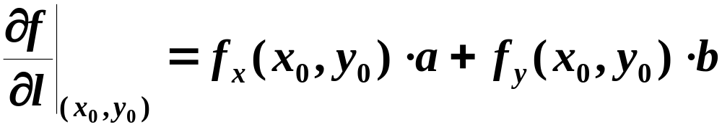
方向导数
方向导数的计算

Slide 13
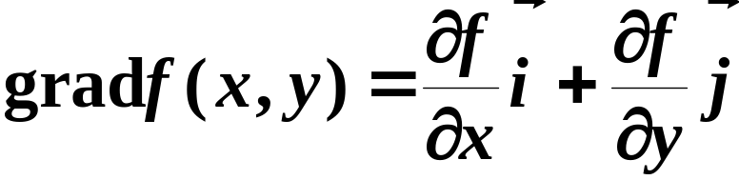
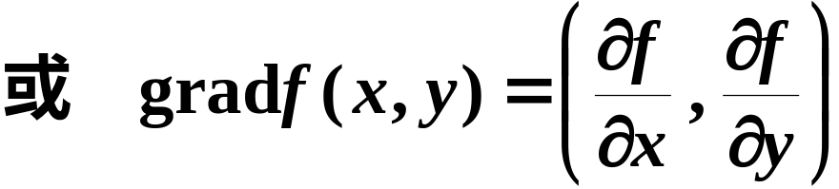
梯度的概念

Slide 14
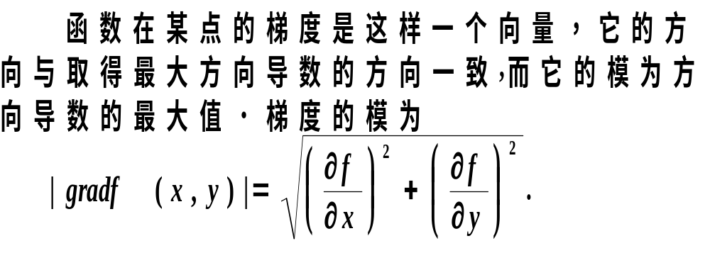
梯度与方向导数的关系

Slide 15
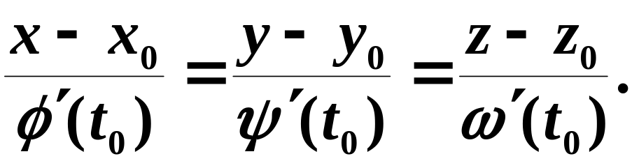
微分法在几何上的应用
(1) 空间曲线的切线与法平面
切线方程为
法平面方程为

Slide 16

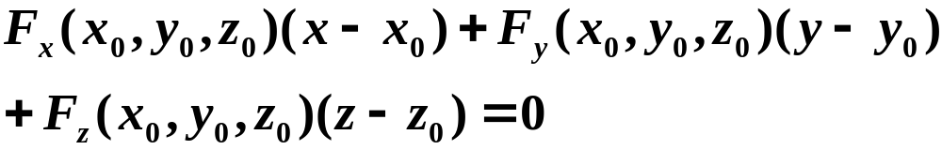
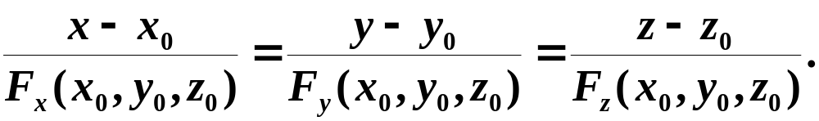
(２) 曲面的切平面与法线
切平面方程为
法线方程为

Slide 17
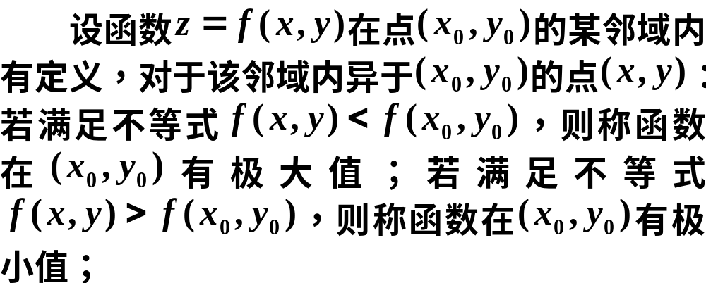

多元函数的极值
定义

Slide 18
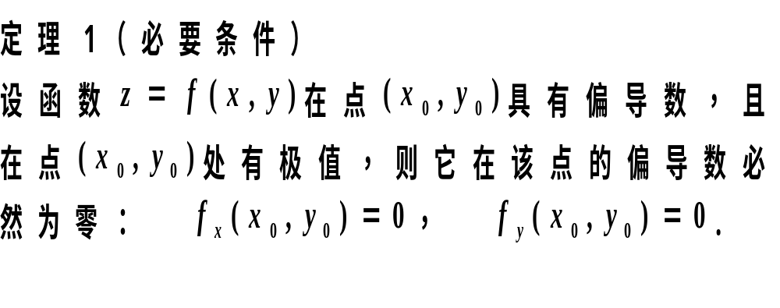
多元函数取得极值的条件
定义 一阶偏导数同时为零的点，均称为多元函数的驻点.
注意
驻点
极值点

Slide 19
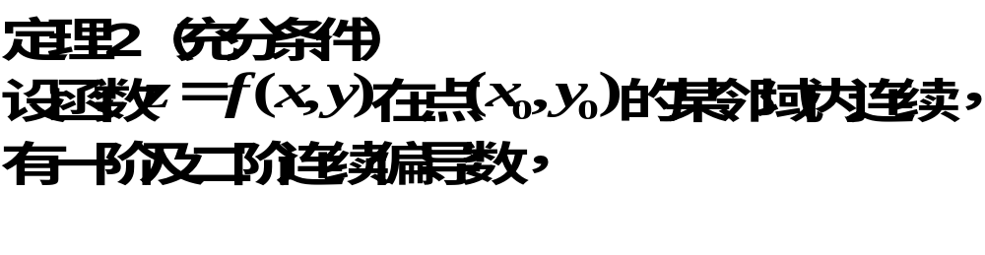
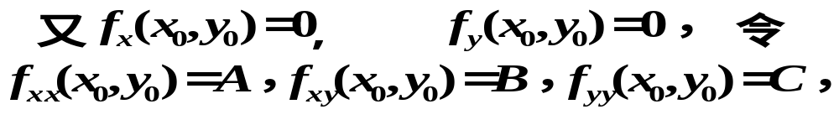
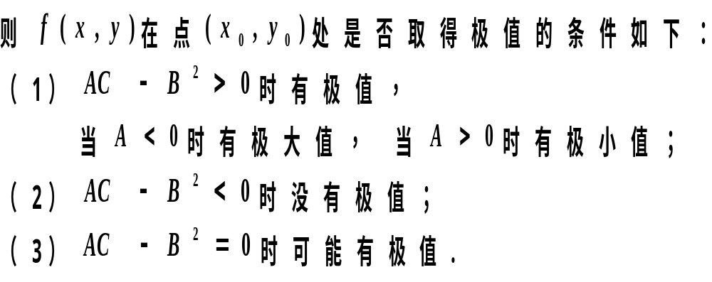

Slide 20


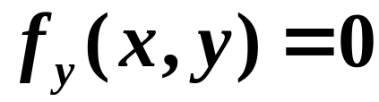



Slide 21
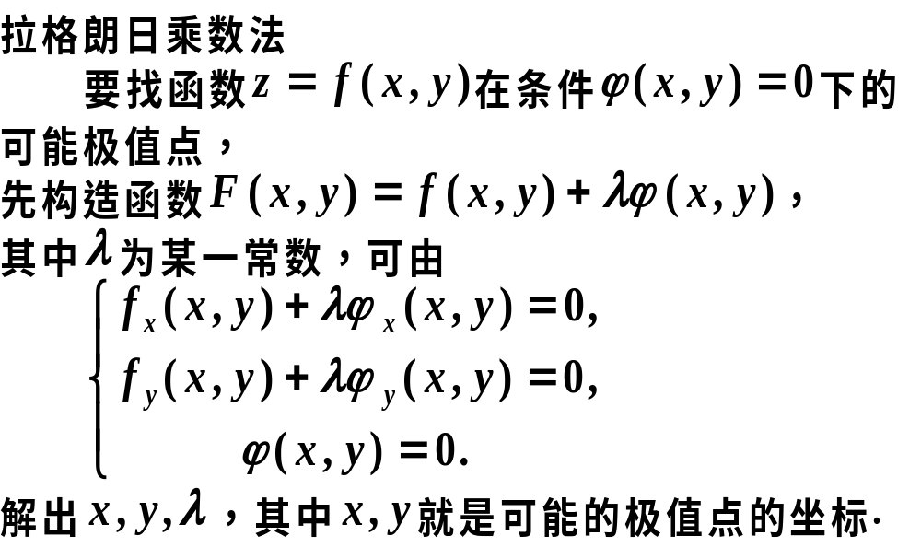
条件极值：对自变量有附加条件的极值．

Slide 22
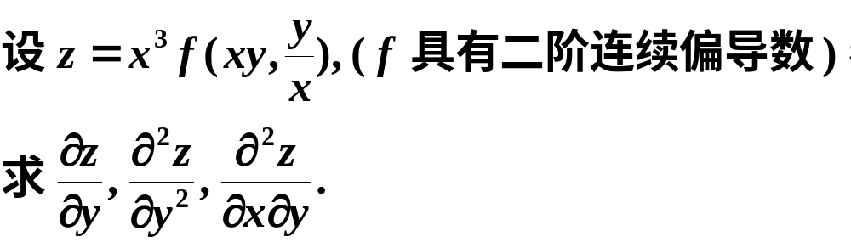
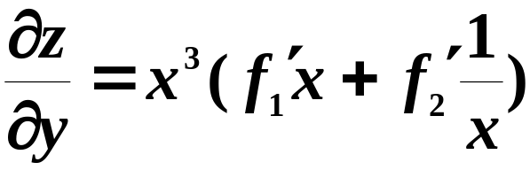

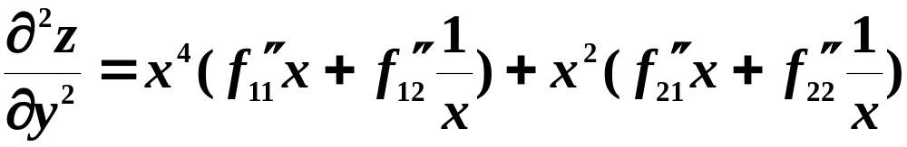

例1
解

Slide 23
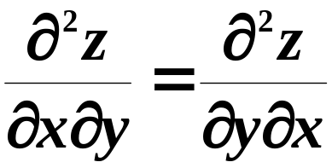
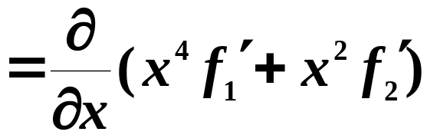
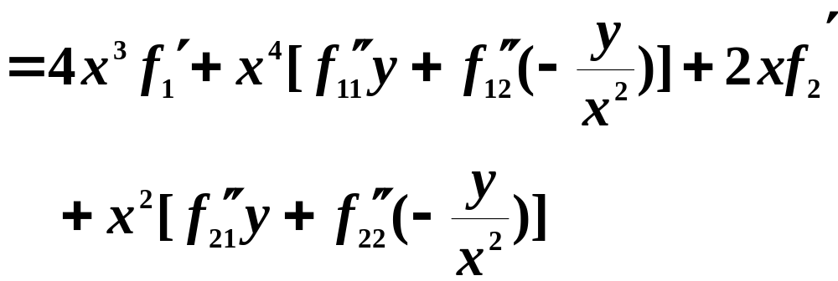


Slide 24
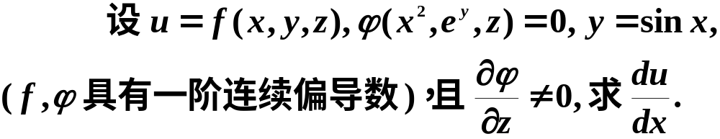
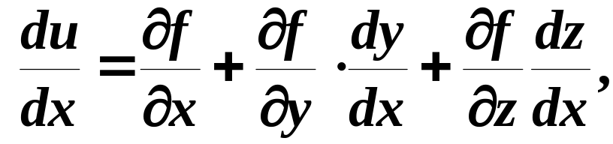
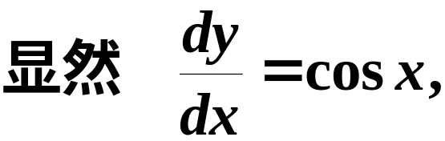
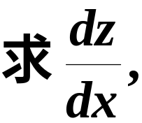
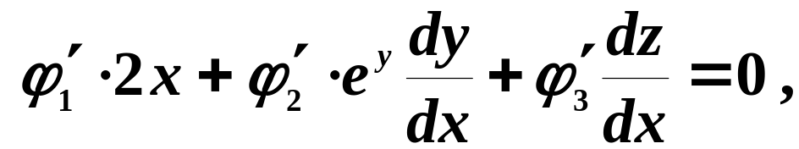
例2
解

Slide 25
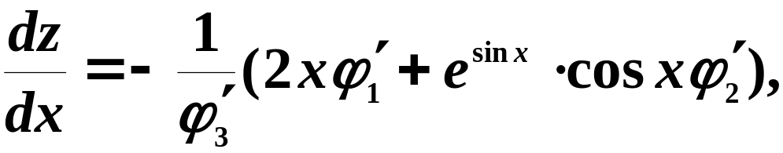
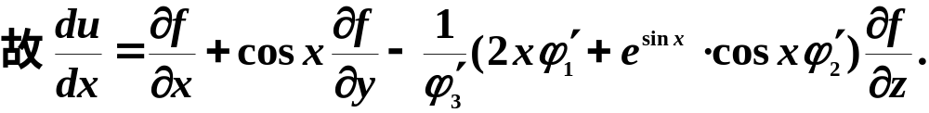
于是可得,

Slide 26
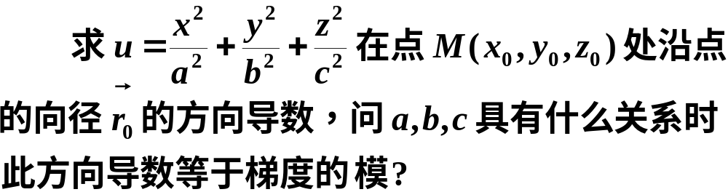
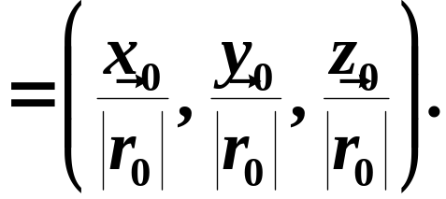

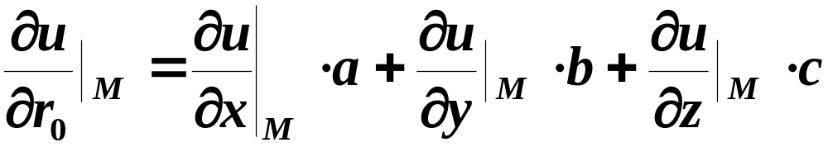
例3
解

Slide 27
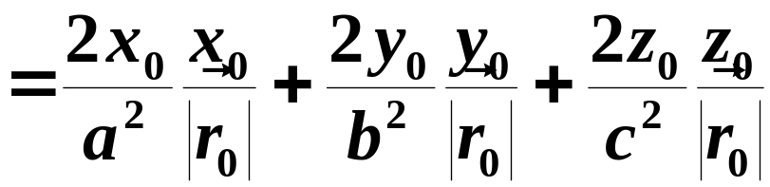
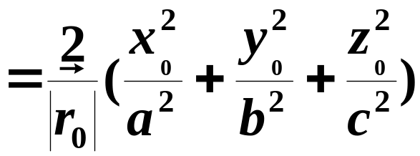
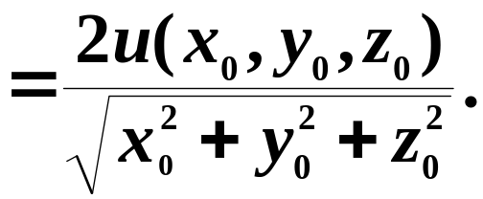

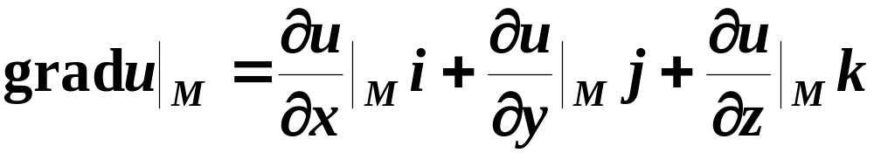


Slide 28






Slide 29



例4
解
分析:

Slide 30



得

Slide 31




Slide 32

测 验 题

Slide 33


Slide 34


Slide 35


Slide 36


Slide 37



Slide 38



Slide 39

测验题答案

Slide 40






Slide 41


